Slide 1
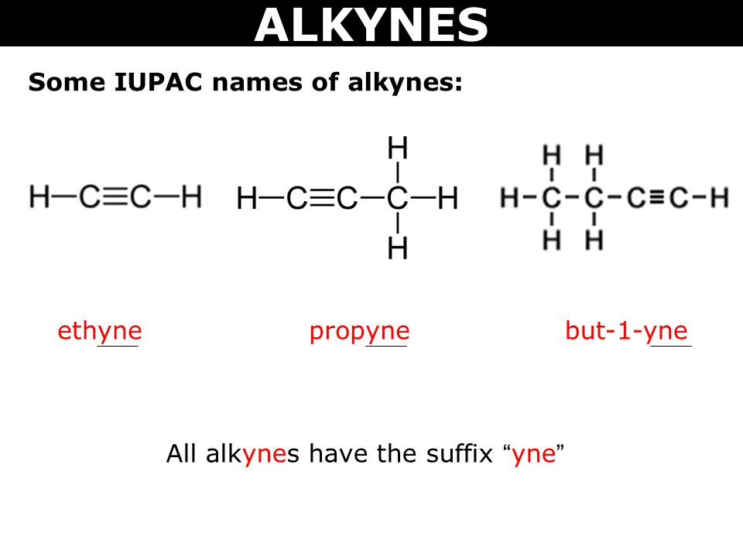
uhľovodíky
Alkíny

Slide 2
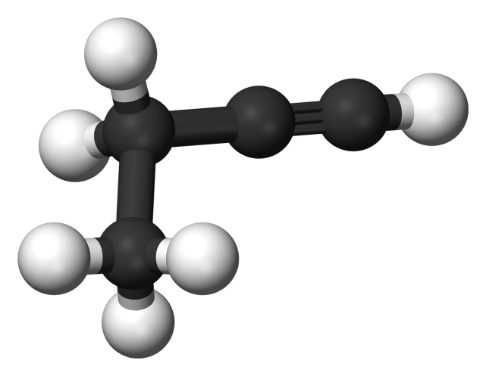
alkíny
Sú to uhľovodíky.
Majú otvorený reťazec atómov uhlíka.
Medzi atómami uhlíka majú jednu trojitú väzbu.
Sú to nenasýtené uhľovodíky.
V svojom názve majú príponu – ín.
propín(1-propín, prop – 1 – ín) 3 - butín

Slide 3
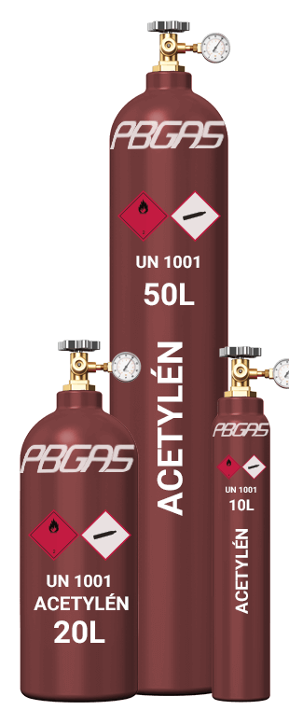
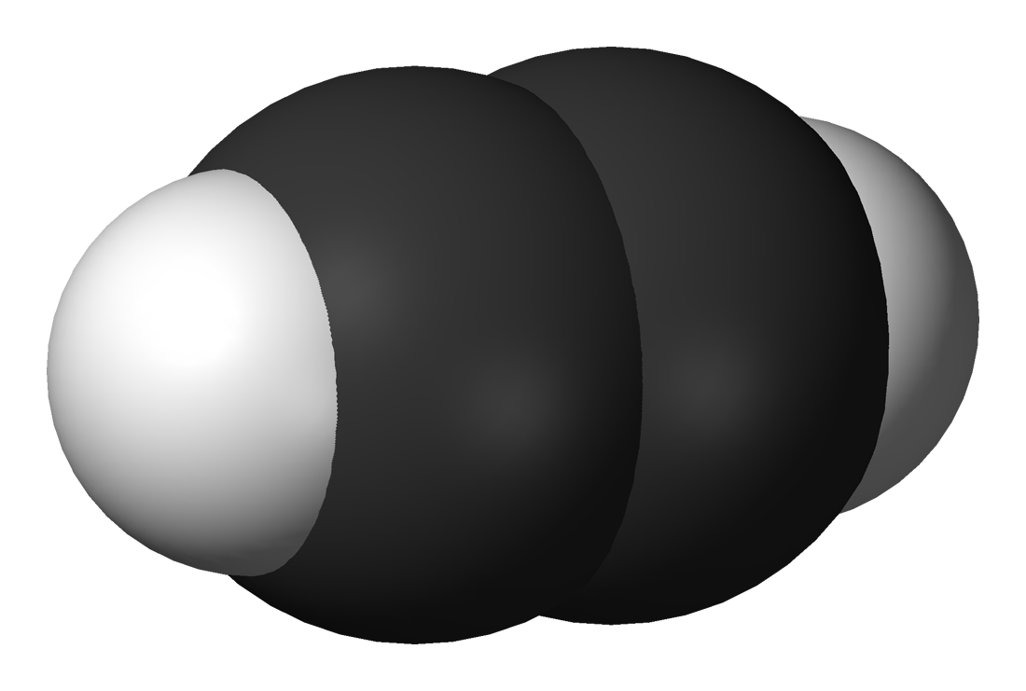
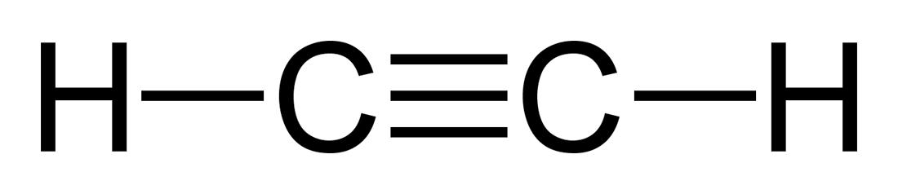
Etín
Etín je najjednoduchší alkín.
Bežne sa nazýva aj acetylén.
Jeho molekulový vzorec je C₂H₂ .
Je to bezfarebný horľavý plyn bez zápachu.
So vzduchom tvorí výbušnú zmes.
Používa sa na výrobu plastov, na zváranie a rezanie kovov.

Slide 4
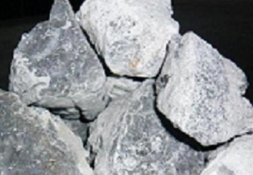
Príprava acetylénu
Pomôcky a chemikálie:
kužeľová banka, odmerný valec, laboratórna lyžička, špajdľa, zápalky, acetylit vápenatý, voda
Postup:
Do kužeľovej banky s 2-3 kvapkami fenolftaleínu pridáme kúsok acetylidu vápenatého (CaC₂).
Do banky vsunieme horiacu špajdľu.
Pozorujeme.
Pozn.: Acetylén sa pripravuje reakciou acetylidu vápenatého CaC₂ s vodou. Pri príprave acetylénu nesmieme banku , v ktorej acetylén pripravujeme zatvárať, pretože by mohlo dôjsť k výbuchu.
Rovnica chemickej reakcie:
CaC₂ + 2 H₂O → C₂H₂ + Ca(OH)₂
Video – príprava acetylénu
Spôsobí sfarbenie roztoku s fenolftaleínom

Slide 5
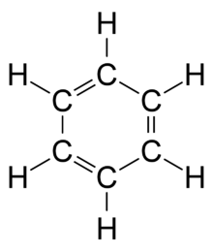
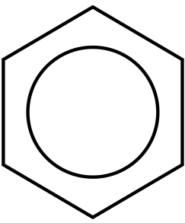
Arény
Uhľovodíky s uzavretým reťazcom.
Sú to aromatické uhľovodíky (majú charakteristický zápach).
V molekule arénu je zoskupenie 6 uhlíkov do kruhu – benzénové jadro.

Slide 6
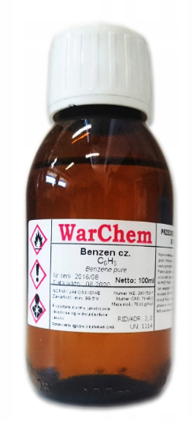
Benzén C₆H₆
Je to najjednoduchší arén.
Je to horľavá, zapáchajúca, jedovatá kvapalina, má karcinogénne účinky.
Napriek tomu patrí medzi významné suroviny chemického priemyslu.
Používa sa ako rozpúšťadlo, pri výrobe ďalších chemických látok.

Slide 7
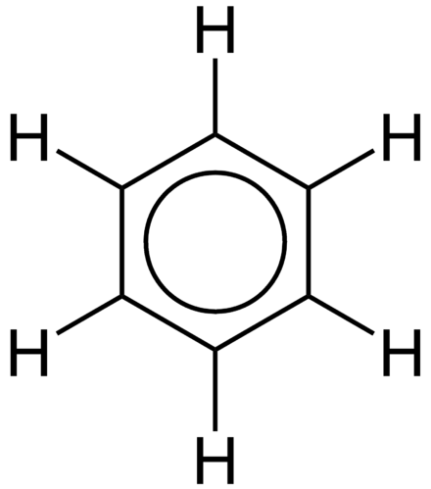
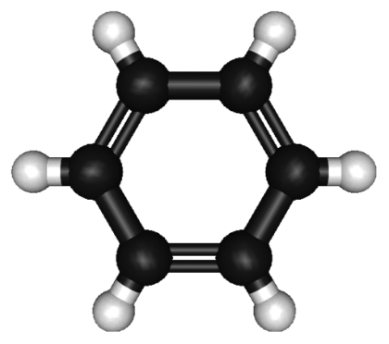
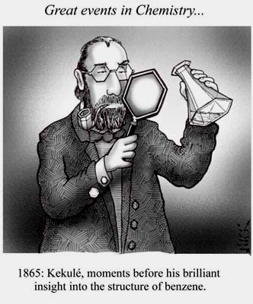
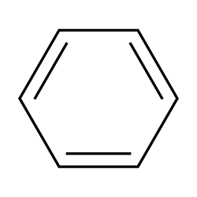
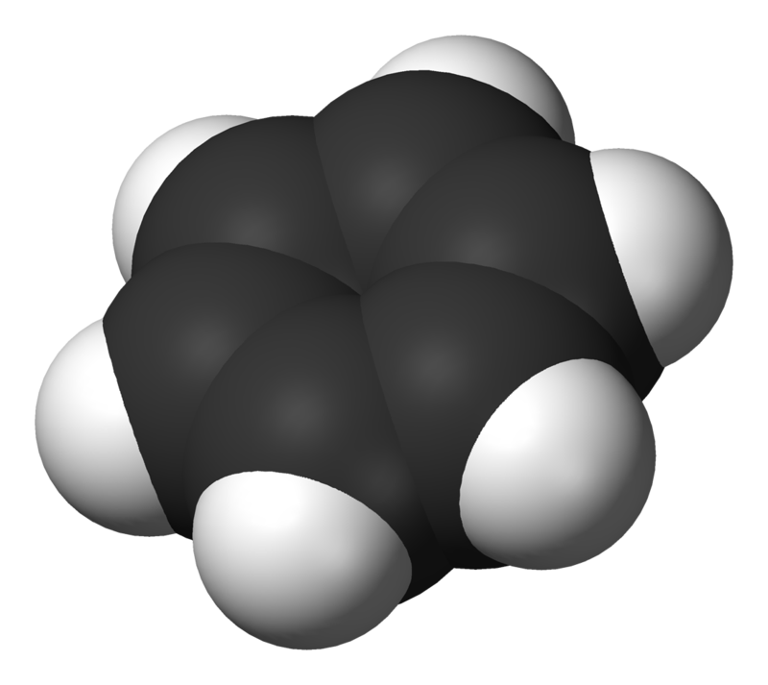
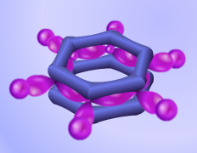
Benzén C₆H₆

Slide 8
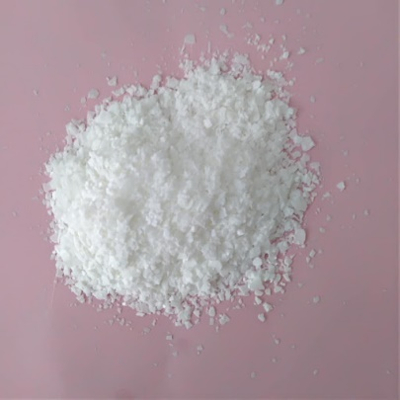

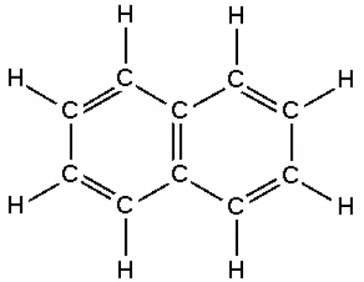
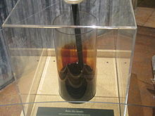
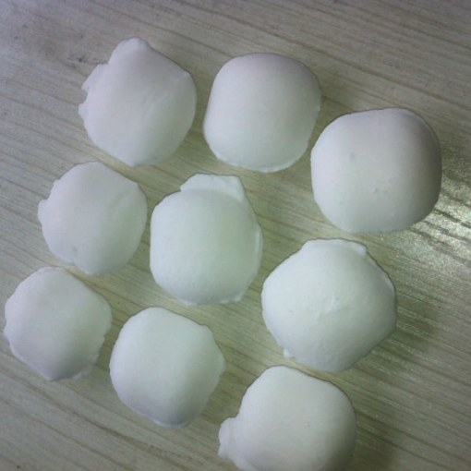
Naftalén: C₁₀H₈
zlúčenina arén s 2 benzénovými jadrami
alebo
biela, tuhá kryštalická látka s typickým zápachom, horľavina
získava sa destiláciou z uhoľného dechtu
v minulosti sa používal ako prostriedok proti moliam
v súčasnosti na výrobu farieb, výbušnín
má antiseptické účinky – v chirurgii
má karcinogénne účinky

Slide 9
Ďakujem za pozornosť!
Zdroj obrázkov: internet

